Slide 1
Geleneksel Servis Türleri
Emir Hilmi Üner

Slide 2
Servis Basamakları:
Konukların Karşılanması
Konukların Yerlerine Oturtulması ve Menü Kartlarının Verilmesi
Siparişlerin Alınması
Siparişlerin Mutfağa İletilmesi
Hazırlanan Siparişlerin Mutfaktan Alınması ve Konuklara Servisi
Masa Kontrolü
Masadaki Kirli Tabak ve Takımların Kaldırılması

Slide 3
Servis Basamakları:
1. Konukların Karşılanması
Konuklar kapıda restoran şefi tarafından karşılanır.
Rezervasyon durumları öğrenilerek uygun masaya yerleştirilir.

Slide 4
Servis Basamakları:
2. Konukların Yerlerine Oturtulması ve Menü Kartlarının Verilmesi:
Hangi tür yemek olursa olsun, konuklar masalara yerleştirildikten sonra su bardakları açılır. Konukların sağ tarafından sıra ile soğuk su servisi yapılır.
Menü kartları konuklara takdim edilir ve aperitif alıp almayacakları sorulur.
Konuklar menüyü incelerken aperitif, ekmek ve tereyağı servisi yapılır.

Slide 5
Servis Basamakları:
3. Siparişlerin Alınması:
Konuklar sipariş için hazır olduğunda siparişler alınır.
Sipariş alma sırasında konukların talebi doğrultusunda yemekler hakkında gerekli bilgilendirmeler yapılır.
Önce çocuklar ve kadınlar olmak üzere siparişler alınır.
Alınan siparişler sesli olarak tekrarlanarak onay alınır.

Slide 6
Servis Basamakları:
4. Siparişlerin Mutfağa İletilmesi:
Alınan siparişler mutfağa üç ayrı şekilde iletilebilir
1. Sözlü olarak
2. Yazılı olarak
3. Elektronik sistem aracılığıyla

Slide 7
Klasik Servis Türleri
Fransız Servis:
Fransa’da doğan ve tüm dünyaya yayılan bu servis türü birinci sınıf restoranlarda, resmi davet ve ziyafetlerde, iş yemeklerinde uygulanmaktadır.
Fransız sevisi bazı yemeklerin konuk masasında (gueridon) pişirilmesi, kesilip porsiyonlanması, alevlendirilmesi, balıkların temizlenmesi gibi uygulamaları da kapsar.

Slide 8
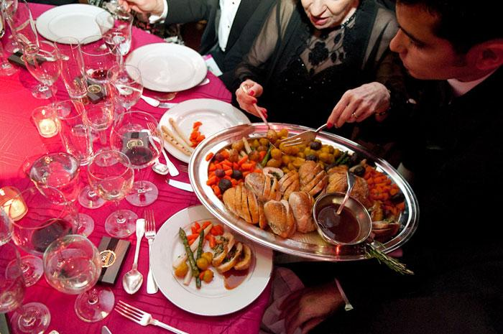
Fransız servisinde konuk yemeğini servis personelinin kendisine yaklaştırdığı servis tabağından çatal ve kaşık yardımıyla kendisi alır. Fransız servisinde yemeğin porsiyonlarını konuk kendisi belirler, başka bir deyişle kendi tabağını kendisi hazırlar. Bu yüzden konukların da bu servis hakkında bir parça bilgi sahibi olması gerekmektedir.

Slide 9
Fransız Servis
Çorba servisine başlamadan önce ilk olarak gueridon hazırlığını yapınız.
Kepçesi içinde olan tureen sağ tarafa, sıcak çorba kaselerini de sol tarafa yerleştiriniz.
Eğer çorba ile birlikte kroton veya kaşar da servis edecekseniz guerido’nun konuk masasına yakın olan tarafına yerleştiriniz. Orta kısmı kaselerin doldurulması amacıyla boş bırakınız.
Sol elinize aldığınız kaseleri yeterince doldurunuz. Yardımcınız “Demi Chef de Rang’a” servis etmesi için veriniz

Slide 10
Fransız Servis
Sol elde tutulan pot, kol masaya ve servis tabağına değdirilmeden konuk tabağına yaklaştırılır.
Sağ el ile potun kapağı açılarak pot konuğa uzatılır.
Konuk pottan çorbasını alana kadar beklenir
İkinci servis için kepçe tekrar düzeltilir ve potun kapağı kapatılır.
Yaşlılar, çocuklar, servisi kendisi yapamayacak durumda olanlar ile servisi kendisi yapmak istemeyenler için servis personel tarafından gerçekleştirilir.

